Slide 1
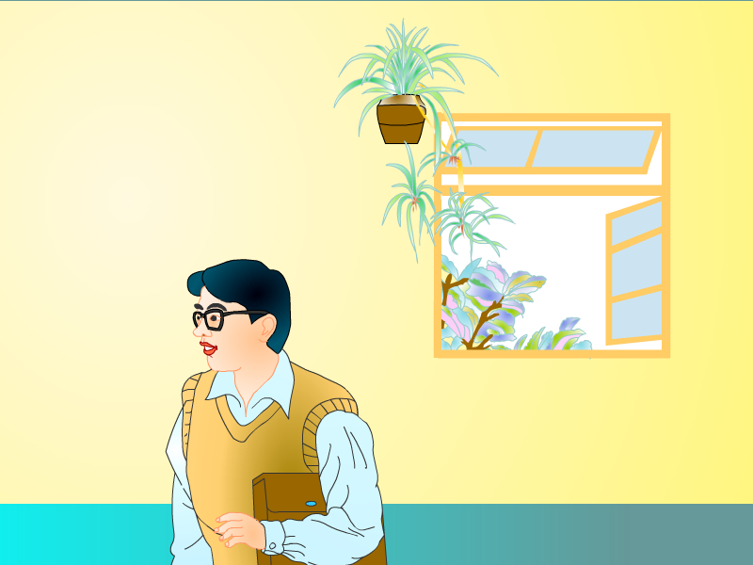
hào
好
学
的
爸
爸

Slide 3
好朋友 好人 好心
好奇 好学

Slide 5
好学 最近 吃完 晚饭
爸爸 业余 上网 光会
简单 键盘 现在 夹着
资料

Slide 6
我的爸爸很好学,最近一吃完晚饭,就夹着包往外走, 说 是 “充电”去。

Slide 7
我一回家，就（ ）。
小朋友们铃声一响，就（ ）。
（ ）一（ ），就（ ）。

Slide 8
我的爸爸很好学,最近一吃完晚饭,就夹着包往外走, 说 是 “充电”去。

Slide 9
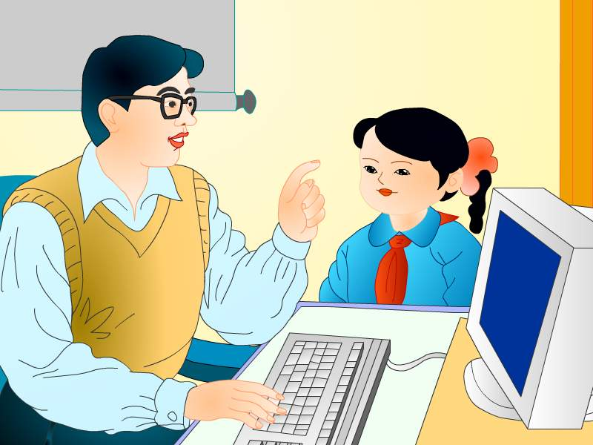
爸爸说：“ 充电，就是再学习呀。”

Slide 10
业余电脑培训班

Slide 11
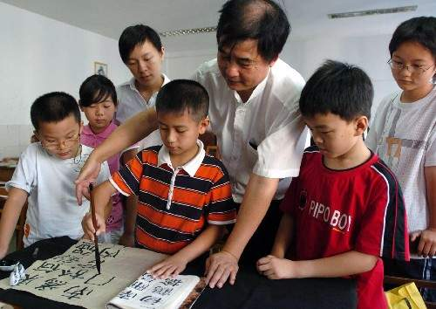

Slide 12
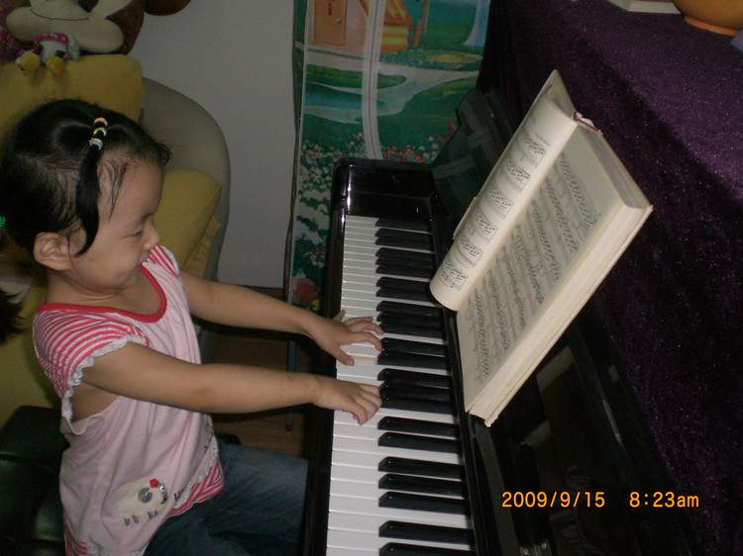

Slide 13
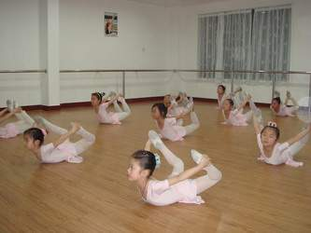

Slide 14
业余电脑培训班

Slide 15
我说：“你不是早就会在电脑上打字了吗？”

Slide 16
爸爸说：“光会打字是远远不 够的。上网啦，制图啦……要学的东西可多啦。”

Slide 17
买东西 看电影 画画
下棋 听音乐 找工作
……

Slide 18
爸爸说：“光会打字是远远不 够的。上网啦，制图啦……要学的东西可多啦。”

Slide 19
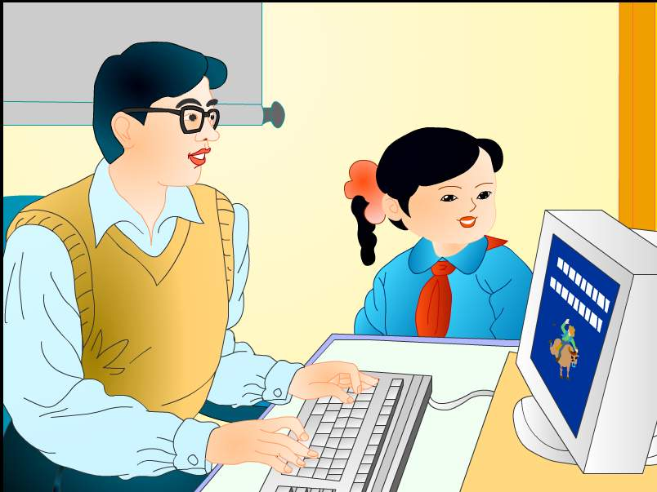

Slide 20
“这还不简单！”只见爸爸在电脑前敲了几下键盘，鼠标点得飞快，一会儿就把我要找的资料找到了。

Slide 21
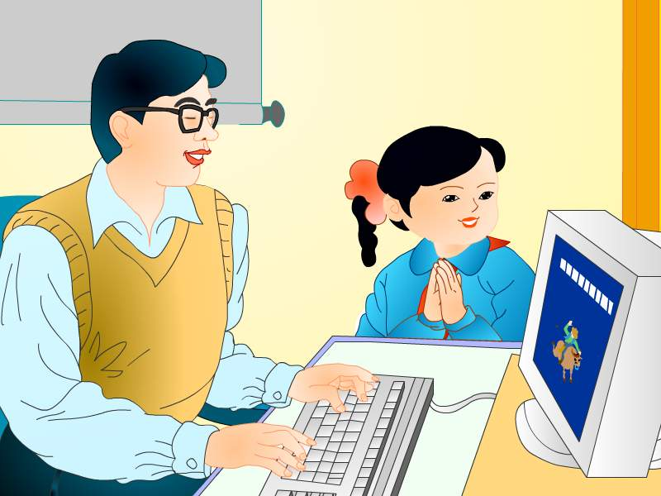
爸爸现在可真是电脑高手了！

Slide 22
因为爸爸（ ），所以他能成为（ ）

Slide 23
因为爸爸（很好学 ），所以他能成为（电脑高手 ）!

Slide 24
我想成为（ ）高手。

Slide 25
勤奋好学

Slide 26
我：
“你不是早就会在电脑上打字了吗？”
“爸爸，你能帮我从电脑上找一点骑牛比赛的资料 吗？”
爸爸：
“充电，就是再学习呀。”
“光会打字是远远不够的。上网啦，制图啦……要学的东西可多啦。”
“这还不简单！”

Slide 27
